Slide 1
Чумацький Шлях
Виконала:
учениця 11В класу
Заровна Тетяна

Slide 2
Що таке Чумацький Шлях?
Чума́цький Шлях (грец.Γαλαξίας, лат.Via Lactea, англ.Milky Way, рос. Млечный Путь) — питома українська назва галактики, у якій розташувалася наша Сонячна система, а також усі зорі, які ми бачимо неозброєним оком.
Чумацький Шлях є спіральною галактикою,що разом із галактикою Андромеди (M31), Галактикою Трикутника (M33) та низкою інших галактик утворюють місцеву галактичну групу (англ. Local Group). У свою чергу, місцева група входить до Надскупчення Діви (англ. Virgo Supercluster).

Slide 3
Назва
Українці здавна мали багато назв нашої галактики. Чумацький шлях — найпоширеніша з них. Також вживається назва-русизм Молочний шлях.
Божа дорога — давня українська назва Чумацького Шляху. Походить від того, що цій дорозі нібито у золотій колісниці їздить пророк Ілля (християнський наступник праукраїнського й праслов'янського Перуна) й гримить, метаючи золоті стріли блискавиць у демонів Арідника,Тринрода,Триюду,Чортів,Бісів, Чугайстрів та інших.[

Slide 4
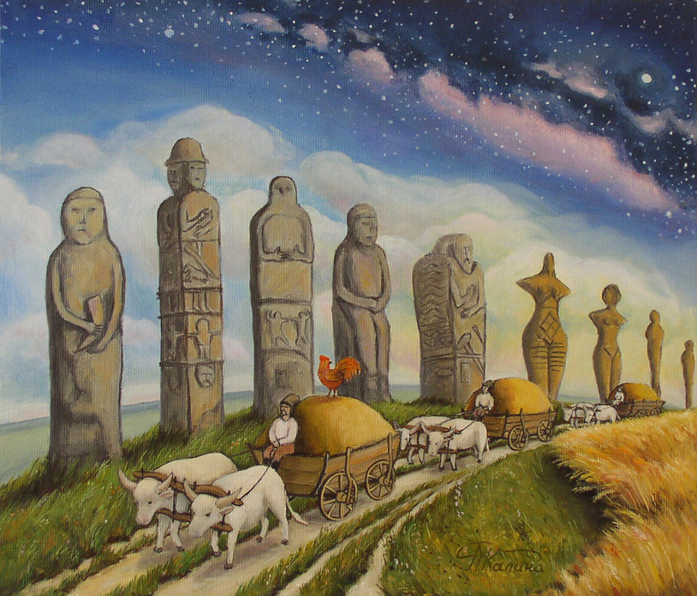

Slide 5
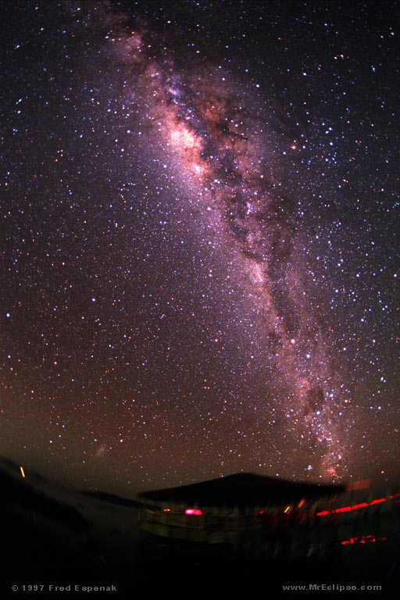
Вік
Дуже важко визначити вік, коли сформувався Чумацький Шлях, але наразі вік найдавніших зірок у цій галактиці оцінюється у 13,6 мільярдів років, що приблизно дорівнює віку Всесвіту.

Slide 6
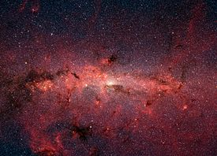
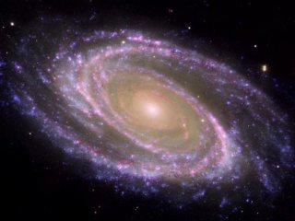
Розміри
Основний диск Чумацького Шляху складає близько 80 000 — 100 000 світлових років у діаметрі та близько 250 000 — 300 000 у периметрі. Поза межами ядра галактики товщина Чумацького Шляху складає приблизно 1 000 світлових років. Наша галактика складається із 200 мільярдів зірок, але за окремими оцінками ця цифра може складати 400 мільярди, у тому випадку, якщо зірки малої маси домінують. Тільки 0,01% всіх зірок Галактики перераховано і занесено в каталоги.
Якщо зменшити діаметр Чумацького Шляху до 130 кілометрів, то Сонячна система займала б лише 2 міліметри.

Slide 7
Структура
Станом на 2006 рік Чумацький Шлях за оцінками вчених налічує від 200 до 400 мільярдів зірок.
Лише у 1980-х роках астрономи висловили припущення, що Чумацький Шлях є спіраллю із перемичкою, а не звичайною спіраллю. Це припущення було підтверджене у 2005 році Космічним телескопом імені ЛайманаСпіцера, який показав, що центральна перемичка нашої галактики є більшою ніж вважалось раніше.
Згідно останніх наукових оцінок, відстань від Сонця до галактичного центру, складає 26 000 ± 1 400 світлових років, в той час як згідно попередніх оцінок наша зоря знаходилася на відстані біля 35 000 світових років від центральної перемички.

Slide 8
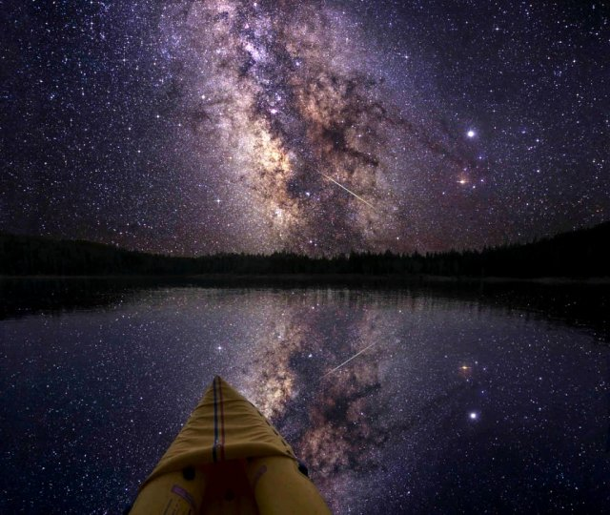
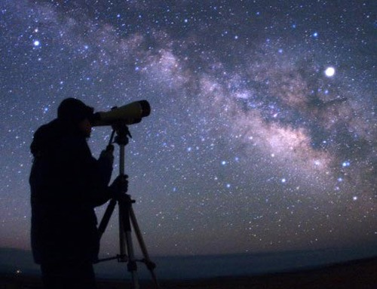
Центр галактики містить компактний об'єкт із дуже малою масою. Цей об'єкт має назву Стрілець А* (Sagittarius A*), більшість вчених вважають його супермасивною чорною дірою.Існує припущення, що більшість галактик мають супермасивні чорні діри у своєму галактичному центрі.
За оцінками вчених, галактичний диск, що видається в різні боки у районі галактичного центру, має діаметр близько 100 000світлових років.

Slide 9
Зіткнення з галактикою Андромеди у майбутньому
За допомогою комп'ютерного моделювання, фахівці з Гарвардського-Смітсонського Центру Астрофізики зробили висновок, що наша галактика та галактика Андромеди, які наближуються одна до одної зі швидкістю біля 500 тисяч км/год, врешті зіткнуться. Це станеться приблизно через 2 мільярди років.
Спочатку, дві галактики, підійшовши одна до одної, почнуть обертатися навколо одна одної, і їх зірки почнуть змішуватися. На цей час наше Сонце ще буде існувати, але його надмірна радіація спалить океани на нашій планеті.

Slide 10
Врешті, через, приблизно, 5 млрд років, дві галактики повністю зіллються, утворюючи одну спільну галактику еліптичної форми. Інші студії показують, що на цей час Сонце буде наближатися до стадії перетворення на червоного гіганта.
Дослідження також показують, що в новоутвореній галактиці наша Сонячна система буде відкинута від центру галактики на відстань у 75 тис.світлових років.
Перші детальні комп'ютерні моделі зіткнення цих галактик були зроблені астрономом Джоном Дубинські з Торонтського Університету

Slide 11
Чумацький шлях (комп'ютерна модель). Спіральна галактика з перемичкою.

Slide 12
Панорама південного неба, зроблена близько обсерваторії Паранал, Чилі, 2009 рік

Slide 13
Панорама Чумацького Шляху, зроблена в Долині Смерті, США, 2005 рік.

Slide 14
Дякую за увагу!

